Slide 1
Bluetooth мессенджер BluetoothChat
Выполнил: Шульга Никита, обучающийся 3 курса, 6 группа

Slide 2
Постановка задачи
Поиск других устройств через Bluetooth;
Образование связи между устройствами;
Передача сообщений между устройствами;

Slide 3


Аналоги
Telegram
WhatsApp

Slide 4
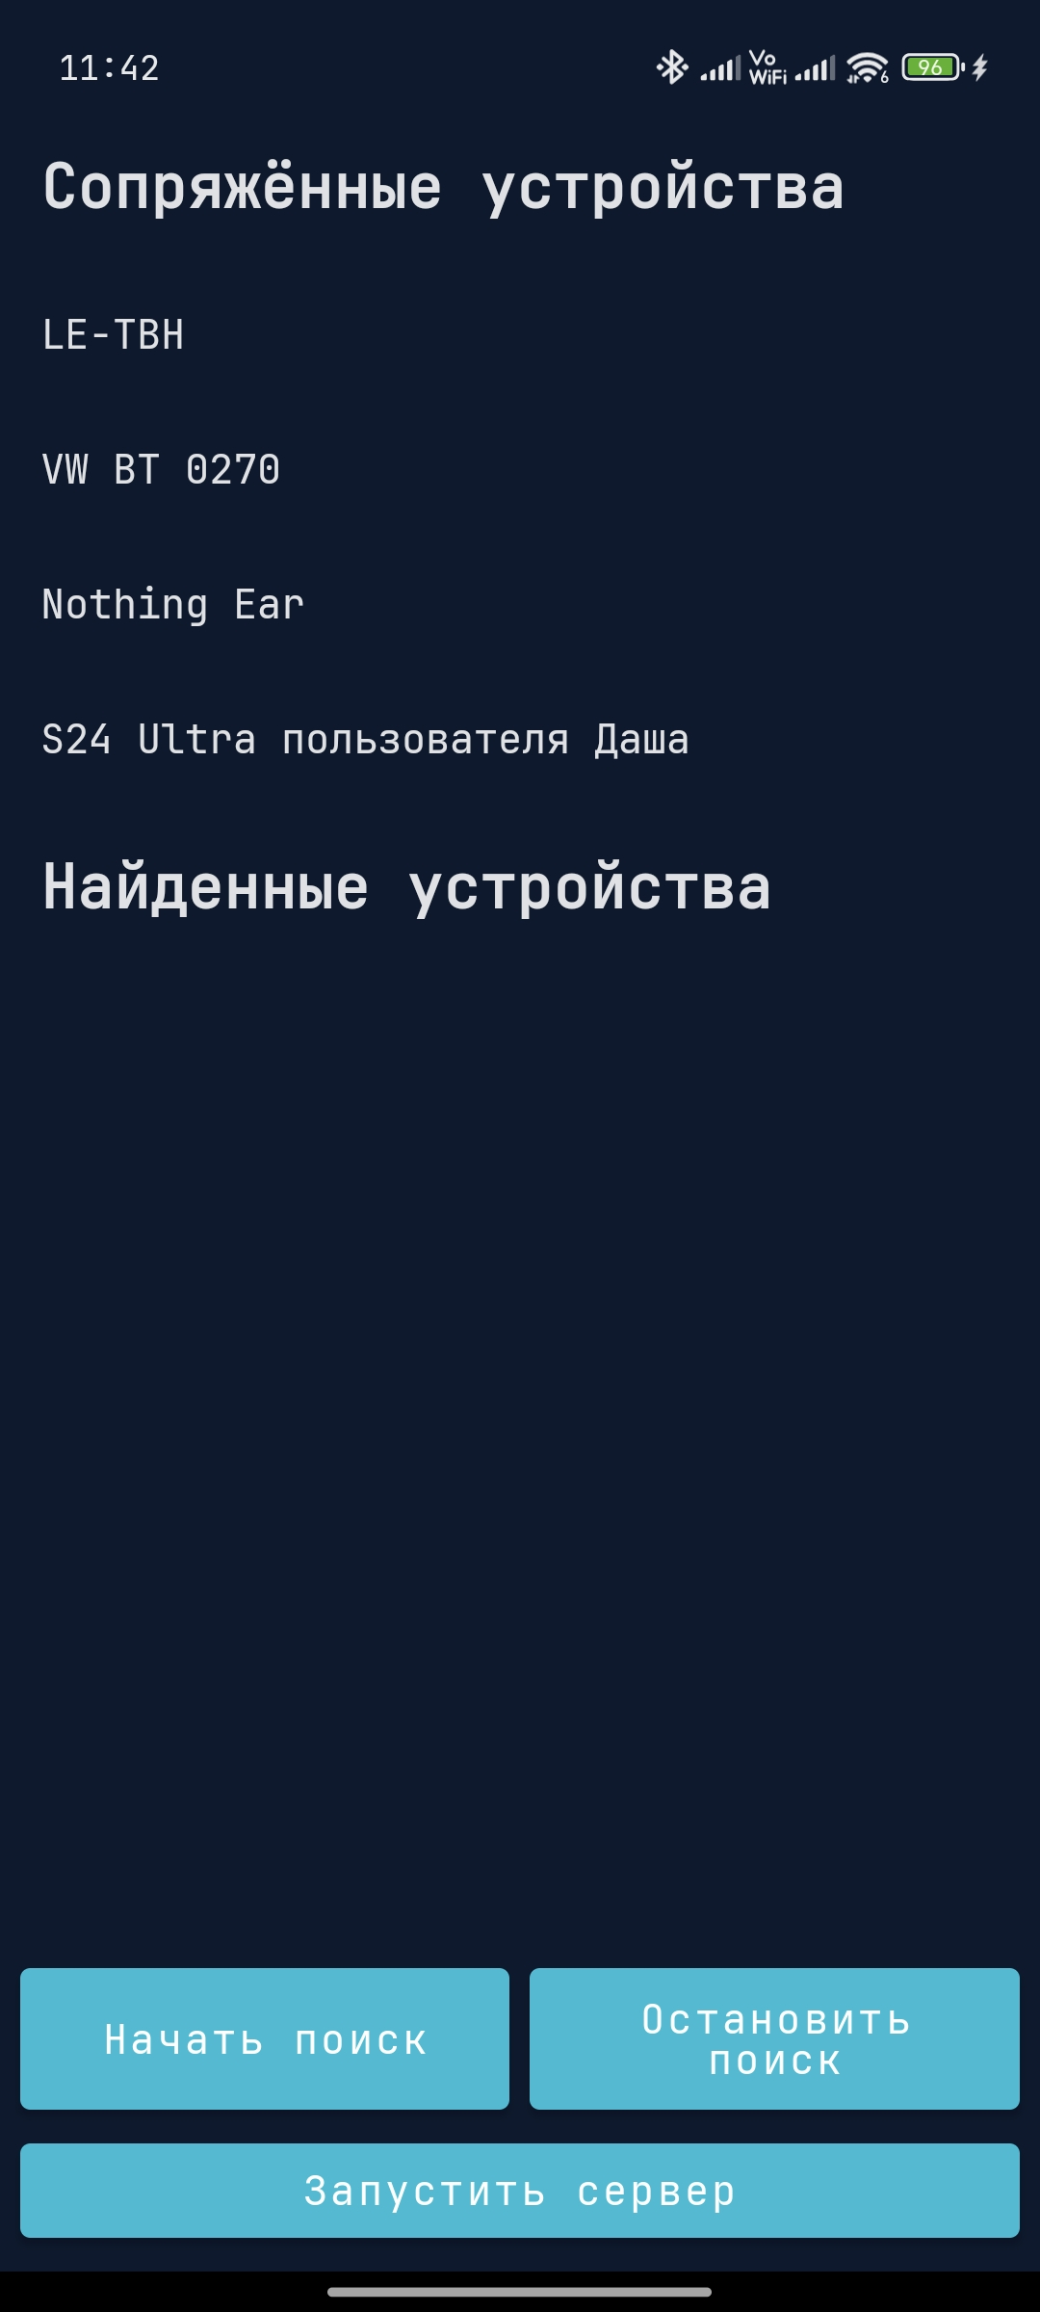
Решение
Не нужен интернет, работает через Bluetooth;
Простой дизайн -> лёгкость использования;
Весь функционал — на одном экране;

Slide 5
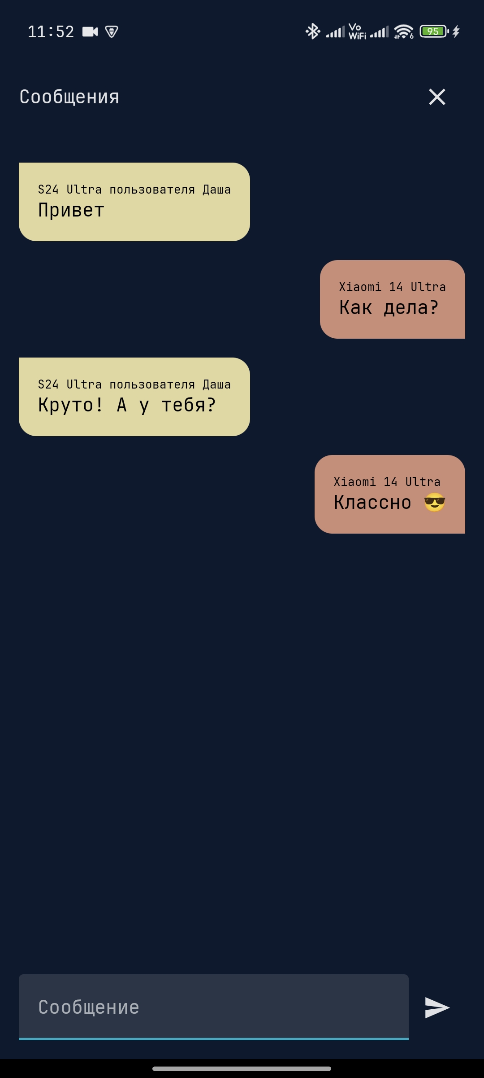
Функции приложения
Обмениваться сообщениями в реальном времени через Bluetooth;
Быстро находить и подключаться к ближайшим устройствам;
Поддержка регистрации и авторизации для облачной синхронизации;

Slide 6
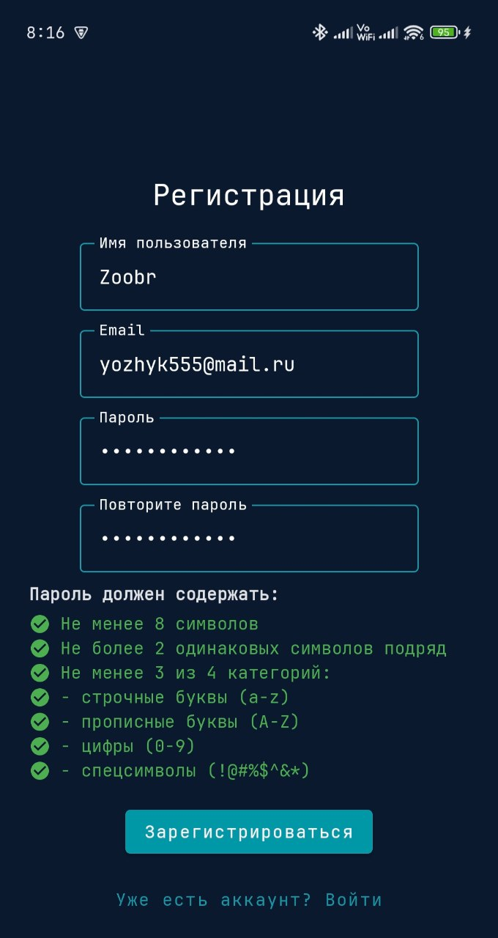
Реализация
Разделение логики и интерфейса с помощью MVVM;
UI-фреймворк – Jetpack Compose;
Hilt для DI;
Retrofit для сетевых запросов;
Coroutines/Flow для асинхронности;

Slide 7
Структура проекта
backend/
Серверная часть на FastAPI;
Работа с БД (PostgreSQL), Alembic для миграций;
API для регистрации, логина, синхронизации сообщений;
frontend/
Код Android-приложения;

Slide 8
Структура frontend
data/
Работа с сетью (Retrofit, DTO, API-интерфейсы);
Локальное хранилище (Room, DAO, Entity);
Bluetooth-логика (контроллер, сервисы);
domain/
Бизнес-логика и модели;
Интерфейсы для абстракций (BluetoothController);

Slide 9
Структура frontend
presentation/
ViewModel для экранов;
UI-компоненты (экраны чата, авторизации, выбора устройства);
Состояния UI (BluetoothUiState);
di/
Модули для внедрения зависимостей (Hilt: NetworkModule, DatabaseModule и др.);

Slide 10
Навигация и архитектура
Навигация реализована через состояние;
основной экран — MainActivity, где происходит переключение между экранами (авторизация, выбор устройства, чат);
вся логика работы с Bluetooth и сообщениями инкапсулирована в ViewModel и BluetoothController;

Slide 11
Дальнейшее развитие
Добавить групповые чаты через Bluetooth;
Реализовать передачу файлов и изображений между устройствами;
Интегрировать push-уведомления при использовании backend;
Добавить возможность анонимного чата без регистрации;

Slide 12
Bluetooth мессенджер BluetoothChat
Выполнил: Шульга Никита, обучающийся 3 курса, 6 группа

